Slide 1
MODUL -2
Kegiatan belajar -3
PENGOLAHAN LIMBAH
LIMBAH CAIR
Ir. MUH. ARIF LATAR, MSc

Slide 2
I. PENDAHULUAN

Slide 3
Pencemaran Air
Perubahan Kualitas Air secara Fisik, Kimia dan biologis yang berakibat pada kehidupan mikroorganisme (misal degradasi)
Adanya bahan-bahan pengotor di badan air (danau, sungai, aquifer, dll)
Pencemaran air adalah masuknya atau dimasukkannya mahluk hidup, zat, energi dan atau komponen lain ke dalam air oleh kegiatan manusia sehingga kualitas air turun sampai ke tingkat tertentu yang menyebabkan air tidak berfungsi lagi sesuai dengan peruntukkannya. (PP No.82 2001)

Slide 4
Sumber Pencemaran Air
Sumber lansung: Pencemaran yang berasal dari sumber tertentu
contoh : Pabrik, Sistim buangan, sumur minyak
Sumber tak langsung : Pencemaran yang berasal dari penyebaran sumber yang tidak jelas
contoh : Air dari jalan, dari kegiatan pertanian

Slide 5
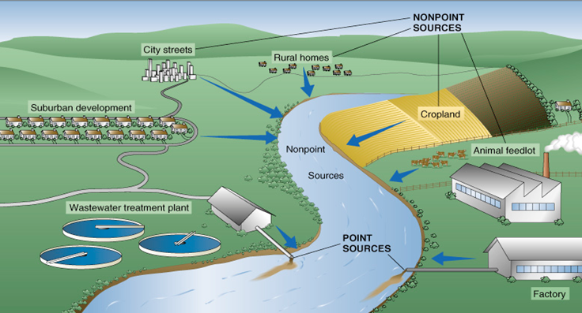
Sumber Pencemaran Air

Slide 6
Macam-macam Pencemaran Air
Bahan Patogen (penyakit)
Bahan Kimia Organik
Bahan Kimia Anorganik
Kekurangan Oksigen/Eutrofikasi
Endapan (Sedimentasi)
Polusi Panas

Slide 7
Bahan-bahan Patogen
Demam
Tiphoid/tifus,
Kolera,
Disentri
Bakteri, virus, parasit
Buangan Manusia & Hewan
Notes:
World Resources Institute http://www.wri.org/wri/wr-98-99/airpoll.htm

Slide 8
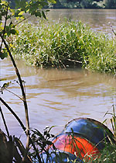
Bahan Kimia Organik
Pestisida
Minyak, oli, Bensin,
Detergen
Buangan Pabrik, aliran dari sawah/ladang
Kanker
Kerusakan sistim syaraf
Notes:
World Resources Institute http://www.wri.org/wri/wr-98-99/airpoll.htm

Slide 9
II. TEKNOLOGI PENGOLAHAN LIMBAH CAIR
TUJUAN PENGOLAHAN LIMBAH CAIR
Bertujuan untuk menetralkan air dari bahan-bahan tersuspensi dan terapung, menguraikan bahan organic biodegradable, meminimalkan bakteri patogen, serta memperhatikan estetika dan lingkungan.

Slide 10
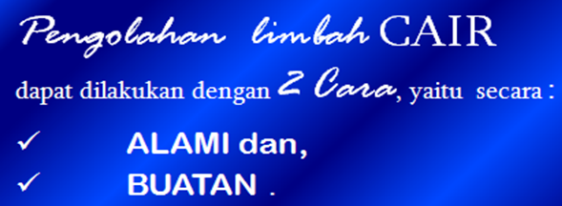

Slide 11
2.1. PENGOLAHAN LIMBAH CAIR SECARA ALAMIA
Wastewater Treatment
Dilakukan dengan pembuatan kolam stabilisasi.
Dalam kolam stabilisasi, air limbah diolah secara alamiah untuk menetralisasi zat-zat pencemar sebelum air limbah dialirkan ke sungai.
Kolam stabilisasi yang umum digunakan adalah kolam anaerobik, kolam fakultatif (pengolahan air limbah yang tercemar bahan organik pekat), dan kolam maturasi (pemusnahan mikroorganisme patogen). Karena biaya yang dibutuhkan murah, cara ini direkomendasikan untuk daerah tropis dan sedang berkembang.

Slide 12
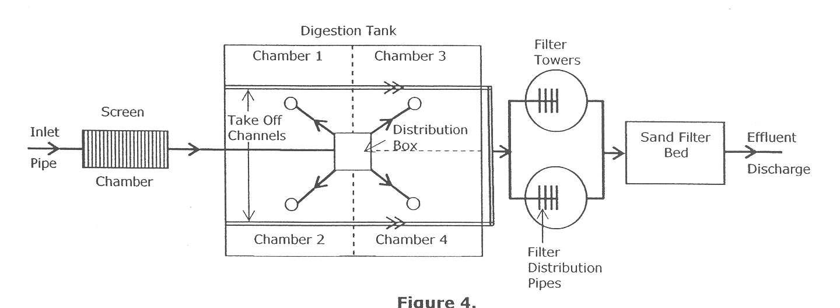
Wastewater Treatment
PENGOLAHAN LIMBAH CAIR SECARA ALAMIA
Secara anaerobik, penguraian bahan organik dilakukan tanpa menggunakan oksigen. Hasil akhir aktivitas anaerobik adalah biogas, uap air, dan excess sludge.
ANAEROBIC DIGESTION

Slide 13
2.2. PENGOLAHAN LIMBAH CAIR SECARA buatan
Dilakukan pada Instalasi Pengolahan Air Limbah (IPAL). Pengolahan ini dilakukan melalui tiga tahapan, yaitu primary treatment (pengolahan pertama), secondary treatment (pengolahan kedua), dan tertiary treatment (pengolahan lanjutan).

Slide 14
BATASAN AIR LIMBAH UNTUK INDUSTRI
Dengan cara :
Pengendalian dalam proses produksi bertujuan untuk meminimalkan volume limbah yang ditimbulkan, juga konsentrasi dan toksisitas kontaminannya.
Pengendalian setelah proses produksi dimaksudkan untuk menurunkan kadar bahan peencemar sehingga pada akhirnya air tersebut memenuhi baku mutu yang sudah ditetapkan,

Slide 15
Wastewater Treatment
Batasan Air Limbah untuk Industri
Parameter | Konsentrasi (mg/L)
COD | 100 – 300
BOD | 50 – 150
Minyak nabati | 5 – 10
Minyak mineral | 10 – 50
Zat padat tersuspensi (TSS) | 200 – 400
pH | 6.0 – 9.0
Temperatur | 38 – 40 [ºC]
Ammonia bebas (NH3) | 1.0 – 5.0
Nitrat (NO3-N) | 20 – 30
Senyawa aktif biru metilen | 5.0 – 10
Sulfida (H2S) | 0.05 – 0.1
Fenol | 0.5 – 1.0
Sianida (CN) | 0.05 – 0.5
Tabel -1.1 Batasan Air Limbah untuk Industri
Batasan Air Limbah untuk Industri
Kepmen LH No. KEP-51/MENLH/10/1995

Slide 16
2.3. METODE PENGOLAHAN LIMBAH
PENGOLAHAN SECARA FISIKA
PENGOLAHAN AIR LIMBAH
PENGOLAHAN SECARA BIOLOGI
PENGOLAHAN SECARA KIMIA

Slide 17
1. Pengolahan Secara Fisika
Pada umumnya, sebelum dilakukan pengolahan lanjutan terhadap air buangan, diinginkan agar bahan-bahan tersuspensi berukuran besar dan yang mudah mengendap atau bahan-bahan yang terapung disisihkan terlebih dahulu.
Penyaringan (screening) merupakan cara yang efisien dan murah untuk menyisihkan bahan tersuspensi yang berukuran besar.
Bahan tersuspensi yang mudah mengendap dapat disisihkan secara mudah dengan proses pengendapan.

Slide 18
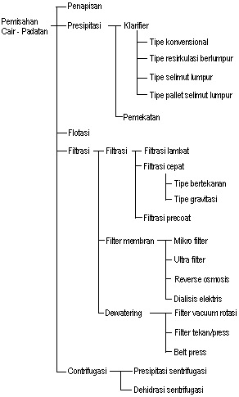
Pengolahan Secara Fisika

Slide 19
Pengolahan Secara Fisika
Proses flotasi banyak digunakan untuk menyisihkan bahan-bahan yang mengapung seperti minyak dan lemak agar tidak mengganggu proses pengolahan berikutnya. Flotasi juga dapat digunakan sebagai cara penyisihan bahan-bahan tersuspensi (clarification) atau pemekatan lumpur endapan (sludge thickening) dengan memberikan aliran udara ke atas (air flotation).
Proses filtrasi di dalam pengolahan air buangan, biasanya dilakukan untuk mendahului proses adsorbsi atau proses reverse osmosis-nya, akan dilaksanakan untuk menyisihkan sebanyak mungkin partikel tersuspensi dari dalam air agar tidak mengganggu proses adsorbsi atau menyumbat membran yang dipergunakan dalam proses osmosa.
Proses adsorbsi, biasanya dengan karbon aktif, dilakukan untuk menyisihkan senyawa aromatik (misalnya: fenol) dan senyawa organik terlarut lainnya, terutama jika diinginkan untuk menggunakan kembali air buangan tersebut.
Teknologi membran (reverse osmosis) biasanya diaplikasikan untuk unit-unit pengolahan kecil, terutama jika pengolahan ditujukan untuk menggunakan kembali air yang diolah. Biaya instalasi dan operasinya sangat mahal.

Slide 20
2. Pengolahan Secara Kimia
Pengolahan air buangan secara kimia biasanya dilakukan untuk menghilangkan partikel-partikel yang tidak mudah mengendap (koloid), logam-logam berat, senyawa fosfor, dan zat organik beracun; dengan membubuhkan bahan kimia tertentu yang diperlukan. Penyisihan bahan-bahan tersebut pada prinsipnya berlangsung melalui perubahan sifat bahan-bahan tersebut, yaitu dari tak dapat diendapkan menjadi mudah diendapkan (flokulasi-koagulasi), baik dengan atau tanpa reaksi oksidasi-reduksi, dan juga berlangsung sebagai hasil reaksi oksidasi

Slide 21
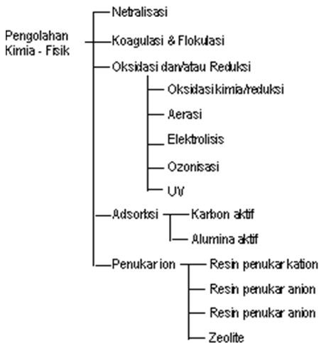
Pengolahan Secara Kimia

Slide 22
Pengolahan Secara Kimia
NETRALISASI : REAKSI ANTARA ASAM DGN BASA → AIR DAN GARAM
Utk menjaga pH 6,0 - 9,0 (diluar tsb bersifat racun bagi kehidupan air maupun bakteri)
Limbah bersifat asam : Ca(OH)2 atau NaOH
Limbah bersifat basa : H₂SO₄, HCl, HNO₃, H₃PO₄, atau gas CO₂
PRESIPITASI : pengurangan bhn-bhn terlarut dgn penambahan bhn kimia terlarut shg terbentuk padatan (floc)
Tujuan : menghilangkan heavy metal, sulfat, fluorida dan fosfat
Zat kimia yg digunakan : CaCO3 yg dikombinasikan dengan Kalsium klorida, magnesium klorida, Aluminium klorida dan garam besi

Slide 23
Pengolahan Secara Kimia
Pengendapan bahan tersuspensi yang tak mudah larut dilakukan dengan membubuhkan elektrolit yang mempunyai muatan yang berlawanan dengan muatan koloidnya agar terjadi netralisasi muatan koloid tersebut, sehingga akhirnya dapat diendapkan.
Penyisihan logam berat dan senyawa fosfor dilakukan dengan membubuhkan larutan alkali (air kapur misalnya) sehingga terbentuk endapan hidroksida logam-logam tersebut atau endapan hidroksiapatit. Endapan logam tersebut akan lebih stabil jika pH air > 10,5 dan untuk hidroksiapatit pada pH > 9,5. Khusus untuk krom heksavalen, sebelum diendapkan sebagai krom hidroksida [Cr(OH)₃], terlebih dahulu direduksi menjadi krom trivalent dengan membubuhkan reduktor (FeSO₄, SO₂, atau Na₂S₂O₅).

Slide 24
Pengolahan Secara Kimia
KOAGULASI DAN FLOKULASI, Konversi polutan (koloid tersuspensi) menjadi gumpalan-gumpalan yg dpt diendapkan, disaring atau diapungkan :
Bentuk koloid (sebagian besar dari polutan) sulit mengendap → kekeruhan, shg perlu digumpalkan dgn proses koagulasi/flokulasi
Proses penambahan koagulan/flokulan:
Destabilisasi sistem koloid (pengurangan daya tolak /netral elektrostatik)
Terbentuk microfloc
Terbentuknya macrofloc yang dapat diendapkan,disaring, diapungkan

Slide 25
2.4. Pemilihan Teknologi
Teknologi yang dipilih haruslah teknologi yang tepat guna sesuai dengan karakteristik limbah yang akan diolah. Setelah pertimbangan-pertimbangan detail, perlu juga dilakukan studi kelayakan atau bahkan percobaan skala laboratorium :
Memastikan bahwa teknologi yang dipilih terdiri dari proses-proses yang sesuai dengan karakteristik limbah yang akan diolah.
Mengembangkan dan mengumpulkan data yang diperlukan untuk menentukan efisiensi pengolahan yang diharapkan.
Menyediakan informasi teknik dan ekonomi yang diperlukan untuk penerapan skala sebenarnya.
Bertujuan untuk:

Slide 26
Tabel : Proses pengolahan dan jenis peralatan yang dipergunakan
Wastewater Treatment

Slide 27
4. Cara Menentukan Titik Sampling Air Limbah
Berdasarkan Undang-Undang No 32 Tahun 2009 tentang Perlindungan dan Pengelolaan Lingkungan Hidup mengamanatkan bahwa air limbah industri harus dipantau secara berkala. Data yang diperoleh dari lokasi pemantauan dan titik pengambilan harus dapat menggambarkan kualitas air limbah yang akan disalurkan ke perairan penerima.

Slide 28
4. Cara Menentukan Titik Sampling Air Limbah
Tujuan penentuan lokasi dan titik pengambilan sampel antara lain adalah:
1. Mengetahui efisiensi proses produksi.
Caranya adalah sampel diambil dari bak kontrol air limbah sebelum masuk ke pipa atau saluran pembuangan yang menuju ke instalasi pengolahan air limbah (IPAL). Pengambilan sampel di lokasi ini dilakukan apabila suatu industri menghasilkan berbagai jenis produk dengan proses produksi dan karakteristik limbah yang berbeda. Semakin kecil konsentrasi air limbah dan beban pencemaran, efisiensi produksi semakin tinggi dan begitu juga sebaliknya.
2. Mengevaluasi efisiensi IPAL.
Caranya adalah sampel diambil pada titik masuk (inlet) dan titik keluar (outlet) IPAL dengan memperhatikan waktu retensi. Sampel harus diambil pada waktu proses industri berjalan normal.

Slide 29
Lanjutan - Cara Menentukan Titik Sampling Air Limbah
Tujuan penentuan lokasi dan titik pengambilan sampel antara lain adalah:
3. Mengendalikan pencemaran air.
Caranya adalah sampel diambil pada:
a. Titik perairan penerima sebelum air limbah masuk ke badan air. Pengambilan ini untuk mengetahui kualitas perairan sebelum dipengaruhi oleh air limbah. Data hasil pengujian sampel biasanya lalu digunakan sebagai pembanding atau kontrol.
b. Titik akhir saluran pembuangan limbah (outlet) sebelum air limbah disalurkan ke perairan penerima. Apabila data hasil pengujian melebihi nilai baku mutu lingkungan, dapat disimpulkan bahwa industri terkait melanggar hukum.
c. Titik perairan penerima setelah air limbah masuk ke badan air, namun sebelum menerima air limbah lainnya. Pengambilan tersebut untuk mengetahui kontribusi air limbah terhadap kualitas perairan penerima

Slide 30
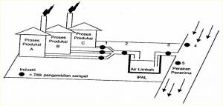
Lanjutan - Cara Menentukan Titik Sampling Air Limbah
Keterangan:
1. bak kontrol saluran air limbah.
2. input IPAL (influent)
3. output IPAL (efluent)
4. perairan penerima sebelum air limbah masuk ke badan air
5. perairan penerima setelah air limbah masuk ke badan air

Slide 31
Sekian

